Slide 1
PRESENTACIÓN GENERAL 2013

Slide 2
INTRODUCCIÓN
Misión: “IK4-TEKNIKER es un centro tecnológico integrado por personas con vocación y compromiso por impulsar la capacidad innovadora de nuestros clientes e incrementar su capital tecnológico para mejorar su competitividad a través de la generación y aplicación del conocimiento científico-tecnológico.”
Fundado como asociación en 1981 es hoy una Fundación privada sin ánimo de lucro.
Miembro fundador de la asociación IK4 Research Alliance.
Especializado en Manufacturing.

Slide 3
IK4
¿Qué es IK4?
Somos una Alianza Privada de 9 Centros Tecnológicos cuya misión es la generación, captación y transferencia de conocimiento científico-tecnológico con el fin de contribuir a la mejora de la competitividad del tejido empresarial del entorno, a través de la innovación, en un contexto global marcado por la competitividad.

Slide 4
283 Personas
112 Doctores
15,3 M€
126 Personas
50 Doctores
10,2 M€
127 Personas
19 Doctores
9,4 M€
99 Personas
23 Doctores
8,1 M€
42 Personas
8 Doctores
3,2 M€
257 Personas
32 Doctores
20,7 M€
264 Personas
53 Doctores
20,5 M€
104 Personas
28 Doctores
7,6 M€
89 Personas
8 Doctores
9,9 M€
1.397 Personas
333 Doctores
105,4 M€
CENTROS ALIANZA IK4
CIFRAS BÁSICAS
Fuente: Cierre de 2012 de los Centros Tecnológicos

Slide 5
ÁMBITOS ESTRATÉGICOS DE LA ALIANZA

Slide 6
EVOLUCIÓN INGRESOS TOTALES (Miles de euros)
(*) Previsto 2013

Slide 7
DISTRIBUCIÓN INGRESOS DE I+D+i (2012)

Slide 8
EVOLUCIÓN DE PERSONAL
(*) Previsto 2013

Slide 9
PERSONAL: NIVEL ACADÉMICO
63% Hombres
37% Mujeres

Slide 10
IK4-TEKNIKER EN CIFRAS
 | 2011 | 2012 | PG 2013
Ingresos totales (€) | 20.812.076 | 21.836.652 | 21.827.037
Personal (Contratados + Becarios) | 255 + 3 | 257 + 3 | 25 7 + 3
Patentes solicitadas en el año | 3 | 7 | 6
Patentes solicitadas (first filing) | 21 | 28 | 34
Patentes explotadas | 7 | 10 | 12
NEBTs creadas en el año | 1 | 2 | 2
Empresas Participadas | 9 | 10* | 12
Publicaciones científicas | 29 | 26 | 30
Congresos internacionales organizados | 0 | 2 | 1
Doctores | 28 (10’8%) | 35 (13’6%) | 38 (14’7%)
* Integración de Datalogger en Microelectrónica Maser

Slide 11
I+D+i
I+D
INNOVACIÓN
€
€
CONOCIMIENTO
EMPRESA
ESPECIALIZACIÓN
TRANSFERENCIA
Rol que juega IK4-TEKNIKER

Slide 12
PROCESOS Y MEDIOS PRODUCTIVOS
Procesos de fabricación convencionales (fresado, torneado…) y no convencionales (láser , ultrasonidos, PECM…).
A escala macro, micro (micro fresado, micro EDM, torneado herramienta de diamante) y nano (pico y femto láser, tecnologías de sala blanca, NIL).
Mecatrónica e ingeniería de precisión. Diseño y fabricación de máquinas y equipos especiales (máquina-herramienta, PVD, equipamiento científico, reactores químicos). Desde el diseño conceptual hasta entrega llave en mano.
Gestión de la producción industrial e innovación (modelos productivos, lean manufacturing, inteligencia competitiva e innovación).
ESPECIALIZACIÓN

Slide 13
INGENIERÍA DE SUPERFICIES
Tratamientos y procesos físicos y químicos para modificar la estructura y composición de la superficie de los materiales (NIL, PEO, SOL-GEL, PVD, Texturización láser…) con el fin de obtener nuevas funcionalidades, nueva apariencia o mejorar sus propiedades.
Materiales y superficies para la energía: PECMs, HTF, Sales fundidas, capas absortivas…
Sistemas tribológicos, diseño, caracterización y optimización de los mismos.
Control en uso de fluidos industriales.
ESPECIALIZACIÓN

Slide 14
SISTEMAS DE LA INFORMACIÓN, ELECTRÓNICA, CONTROL Y AUTOMATIZACIÓN
Regulación y control de sistemas (MH, plantas químicas, eólica, actuadores, convertidores).
Automatización de procesos y medios.
Levitación magnética.
Electrónica (comunicaciones inalámbricas, dispositivos plug and play, power harvesting).
Sistemas de la información (data mining, health monitoring, diagnóstico y predicción, semántica).
Sistemas cognitivos (visión 2D y 3D, tratamiento de imagen, localización y navegación, interacción persona/máquina).
ESPECIALIZACIÓN

Slide 15
SISTEMAS HETEROGÉNEOS INTEGRADOS
De la idea innovadora al producto de alto valor añadido.
Integración de tecnologías heterogéneas (óptica, nanotecnologías, mecánica, materiales), en una misma solución para desarrollar soluciones avanzadas.
Diseño e industrialización de producto.
ESPECIALIZACIÓN

Slide 16
APLICACIONES
Algunos de los sectores industriales a los que ofrecemos soluciones con resultados son los siguientes:
Máquina-herramienta y bienes de equipo
Energías renovables
Equipamiento científico
Producto electrónico y TICs
Automoción
Aeroespacial
TRANSFERENCIA

Slide 17
MODOS DE COLABORACIÓN EMPRESA | IK4-TEKNIKER
Cooperación “ad hoc”
Planteamiento de un problema/necesidad, oferta, pedido, resultado. Apoyo en la búsqueda de financiación.
Cooperación “continua”
Planteamiento de un problema/necesidad, análisis conjunto, definición compartida de las fases del desarrollo, ofertas parciales, desarrollos conjuntos desde la fase de diseño, prototipo e industrialización.
Consultoría tecnológica
1-2 jornadas conjuntas destinadas a la identificación de diversificación de producto y optimización de procesos. Necesidades de desarrollo tecnológico derivadas de ello.
Compartir el “plan tecnológico”
Continuidad en la “consultoría tecnológica”. Apoyo en el establecimiento de su sistema de “Inteligencia competitiva”.
Se establecen planes a corto, medio y largo plazo en base a un acuerdo marco. Interlocutor único y exclusivo.
Adecuación de nuestro plan de especialización para dar respuesta a necesidades comunes.
Participación conjunta en resultados
Ocasionalmente riesgo compartido y explotación compartida, vía patentes, start-ups, etc.
Utilización de espacios de IK4-TEKNIKER
Presentación y atención a clientes/visitas. Montaje y/o puesta en marcha de maquinaria especial.
TRANSFERENCIA

Slide 18
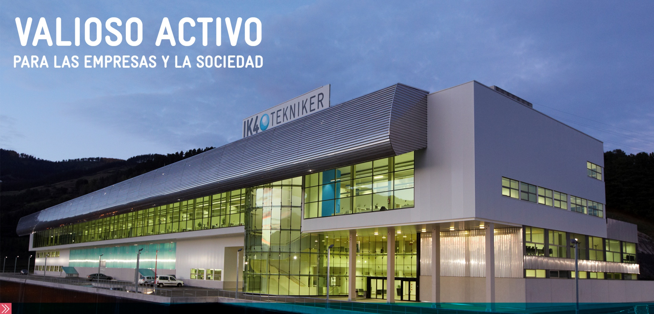
LA NUEVA SEDE DE IK4-TEKNIKER

Slide 19
LA NUEVA SEDE DE IK4-TEKNIKER
Aunque el valor de IK4-TEKNIKER es el conocimiento, y el conocimiento reside en nuestras personas,
LAS NUEVAS INSTALACIONES VAN A PROPORCIONAR UN CONTEXTO MUCHO MÁS FÉRTIL PARA LA CREATIVIDAD Y LA GENERACIÓN DE TECNOLOGÍA:
Más de 27.925 m² edificados, que prácticamente triplican los de la sede anterior.
12 nuevos laboratorios y talleres acondicionados y equipados para satisfacer los más exigentes requisitos.
Grandes y flexibles espacios de temperatura, humedad y vibraciones controladas.
Volúmenes y equipos acordes con el montaje de maquinaria e instrumentos de gran tamaño.
Capacidad para la realización de ensayos de riesgo en un búnker con todas las garantías de aislamiento.
Un recorrido por sus instalaciones es un repaso a las capacidades tecnológicas de IK4-TEKNIKER.

Slide 20
Gracias

